Slide 1
유전자 발현과 기능 연구

Slide 2
RNA 전사체 연구
유전자의 전사에 의해 생성된 RNA의 연구
-RNA의 양적 연구: 유전자 발현의 정도
-RNA의 구조 연구: 전사의 시작점과 전사의 종결점, 암호부위와 비암호부위의 크기 및 위치, intron과 exon의 위치와 크기 등

Slide 3
Northern hybridization: RNA와 상보적인 염기서열을 가진 탐침(probe)를 이용하여 RNA의 크기 및 발현 양을 측정
-RNA의 전기영동: 세포 혹은 조직으로부터 분리하 total RNA혹은 mRNA를 전기영동
-전기영동한 RNA를 membrane으로 transfer
-membrane에 probe를 처리하여 hybridization
-membran을 X-ray film에 노출: autoradiography

Slide 4
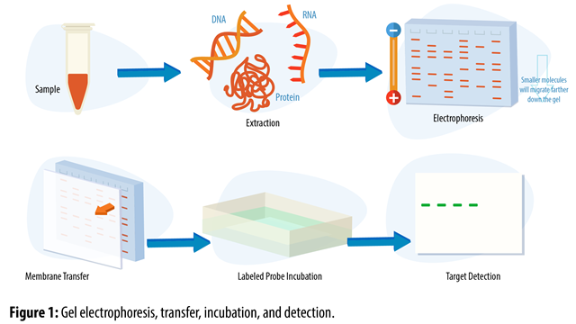
Blotting or transfer of DNA, RNA or protein
Southern transfer : DNA 전기영동
Northern transfer : RNA 전기영동
Western transfer : 단백질 전기영동

Slide 5
막의 종류:
-nitrocellulose membrane: 잘 찢어지는 단점이 있다. 핵산과 단백질의 transfer에 사용
-nylon membrane: 강하다. 핵산의 transfer에 사용
-positively charged nylon membrane: 양이온을 띄는 막으로서 음이온을 띄는 DNA, RNA의 transfer 에 적당
-PVDF membrane(Polyvinylidene fluoride): 단백질의 transfer에 효과적

Slide 6
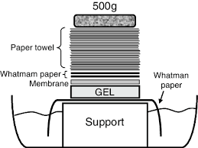
Transfer 방법의 종류
-Capillary transfer(모세관 이동): 모세관 현상에 의해 전기영동한 gel 속의 분자를 막으로 이동시킨다

Slide 7
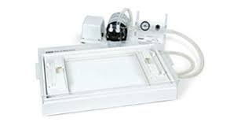
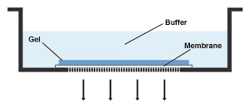
-vacuum transfer(진공 이동): 진공의 힘을 이용하여 gel에서 막으로 이동시킨다

Slide 8
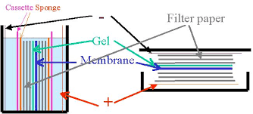
-electrophoretic transfer: 전기영동으로 gel 에서 막으로 이동시킨다

Slide 9
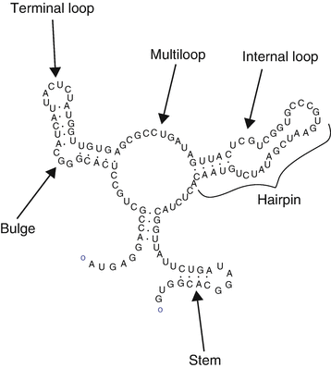
RNA 전기영동: RNA는 가닥내 염기 짝짓기에 의해 2차구조를 형성하는 경향이 있으므로 변성 상태로 전기영동해야 한다
RNA 2차구조

Slide 10
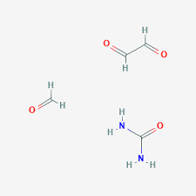
RNA 변성제: formaldehyde, glyoxal
Formaldehyde-agarose gel(formadehyde 가 포함된 agarose gel) 에서 전기영동한 후 막으로 transfer
Glyoxal
formadehyde
urea

Slide 11
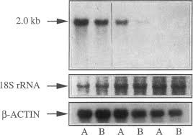
Hybridization: membrane과 탐침을 hybridization 용액에 넣고 적당한 온도에서 하룻밤 배양
X-ray film 에 하룻밤 노출
Control

Slide 12
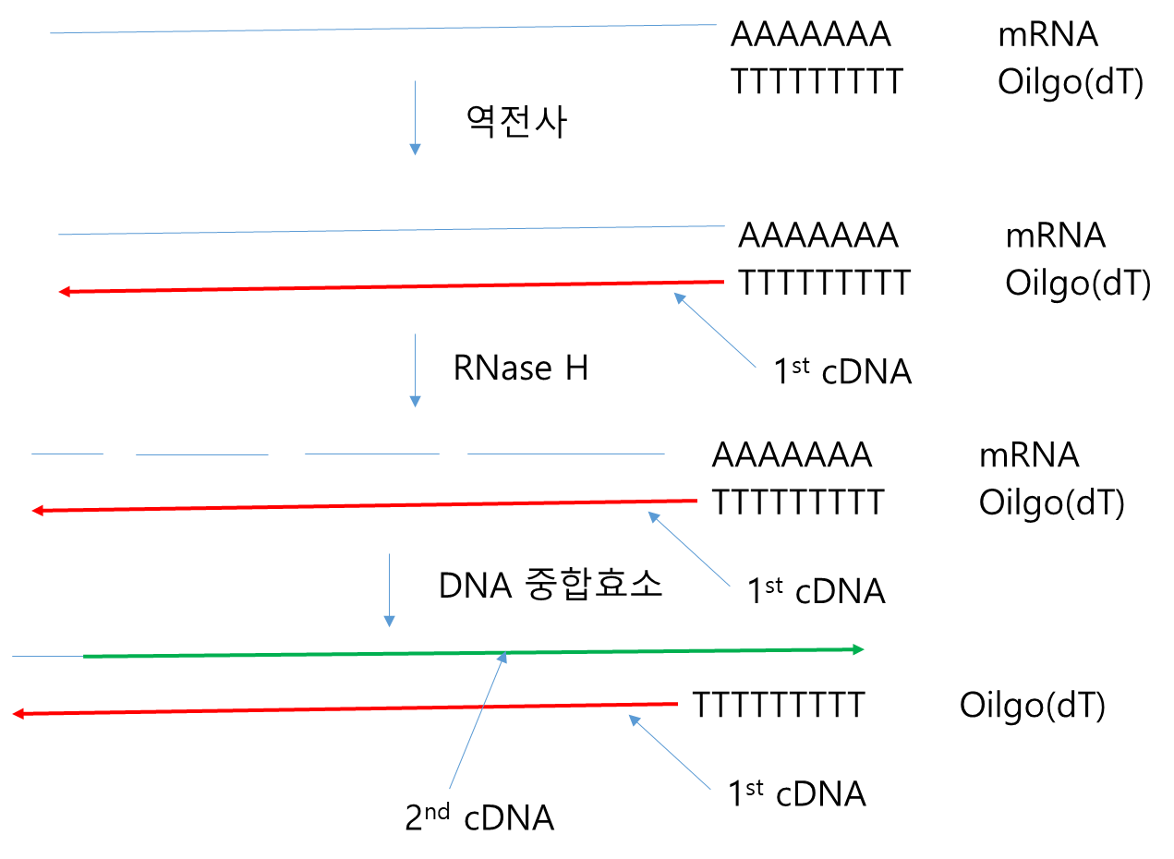
mRNA 의 양쪽 끝 부분 확인
cDNA합성 및 분석으로는 mRNA의 5’-말단을 알 수 없다
-

Slide 13
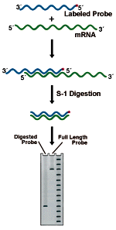
S1 nuclease mapping 에 의한 mRNA의 5’-말단 결정
5’end labeling된 DNA probe와 mRNA를 hybridization
S1 nuclease 처리 단선 가닥 절단
전기영동 후 X-ray film에 노출
남아있는 probe크기 계산

Slide 14
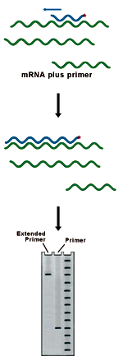
Primer extension
mRNA 와 5’ end labeling 된 primer 를 hybridization (되도록 mRNA 의 5’ 말단에 가까이 결합하는 primer 사용)
역전사 효소로 cDNA 합성
전기영동 후 X-ray film에 노출
합성된 cDNA의 크기 계산

Slide 15
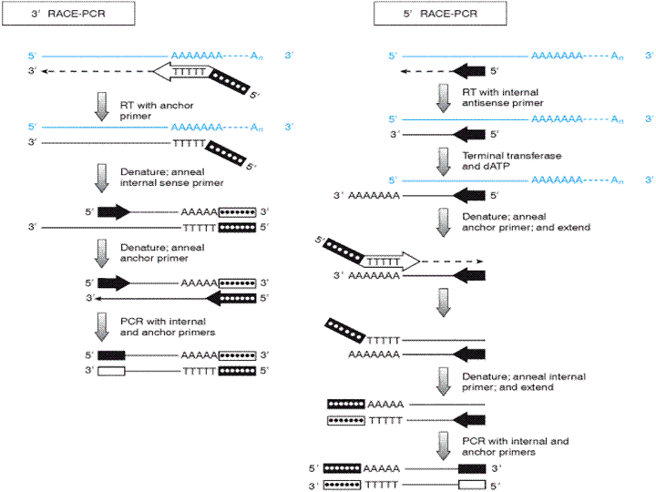
RACE(rapid amplicifation of cDNA end) PCR: cDNA 염기서열 아는 경우
임의 서열
Cloning 및 염기서열 결정
Cloning 및 염기서열 결정

